Slide 1
Jane na svijetskom vrhu
Katarina Mamić
7.A

Slide 2
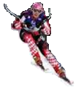
C I L J

Slide 3
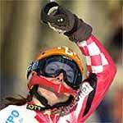
Jeeeeeeee! JEEEEEEE! Bravo!
Hrvatska, Hrvatska
Milka Milka Milka Milka

Slide 4
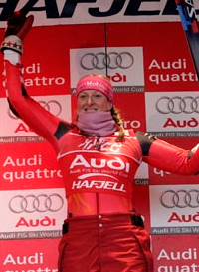
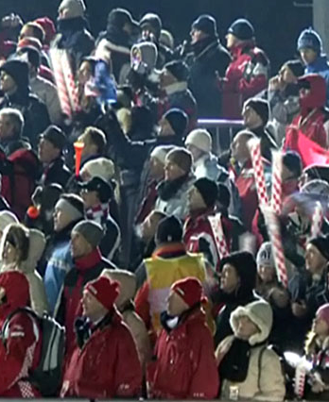
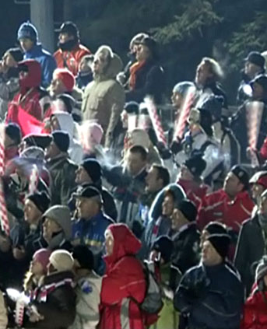
Jeee, prva sam. Oh, što volim Hrvatsku!!!
Bravo Janica!
Go, Nicole!!!

Slide 5
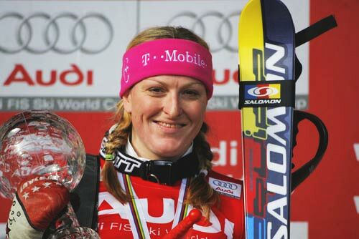
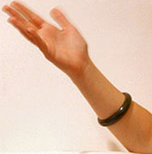
Da, sretna sam i ponosna na svoju Hrvatsku. Ne bih ništa mogla bez svoje publike!
I, Janice, što kažeš na osvojeni globus?
A, što ćeš dalje?
TV
Pa, sad sam 100% sigurna da se povlačim iz skijanja.
A, dobro onda, žao nam je Jane, bit ćeš ti još s nama!

Slide 6
A neeeee!!!!!!!!!!!!! Nemoj ići!

Slide 7
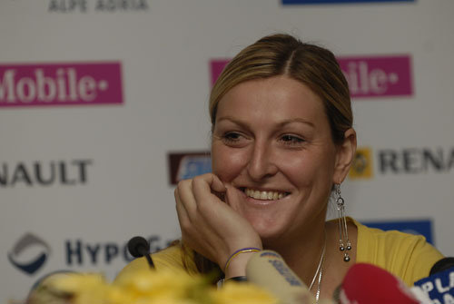
Janico naša, zašto si otišla? Nisi trebala. Mogla si još osvajati nagrade. NEDOSTAJEŠ NAM. Nedostaju nam napeti okršaji između tebe i drugih skijašica.
Vrati nam se!!! ☹

Slide 8
KRAJ!!!
Hvala što ste gledali moju malu prezentaciju o Janici Kostelić! :D

